Slide 1




Slide 2




Slide 3


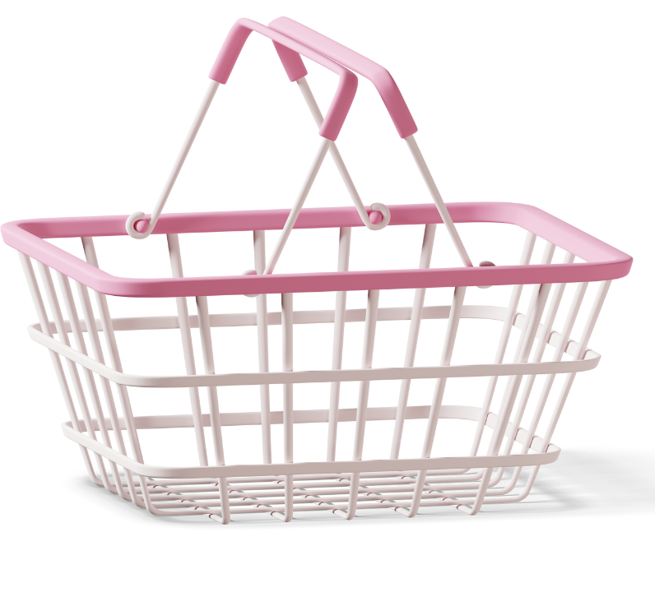
Hãy trả lời các câu hỏi sau để cùng nhau để giúp mình đi chợ giúp mẹ các bạn nhé!

Slide 4

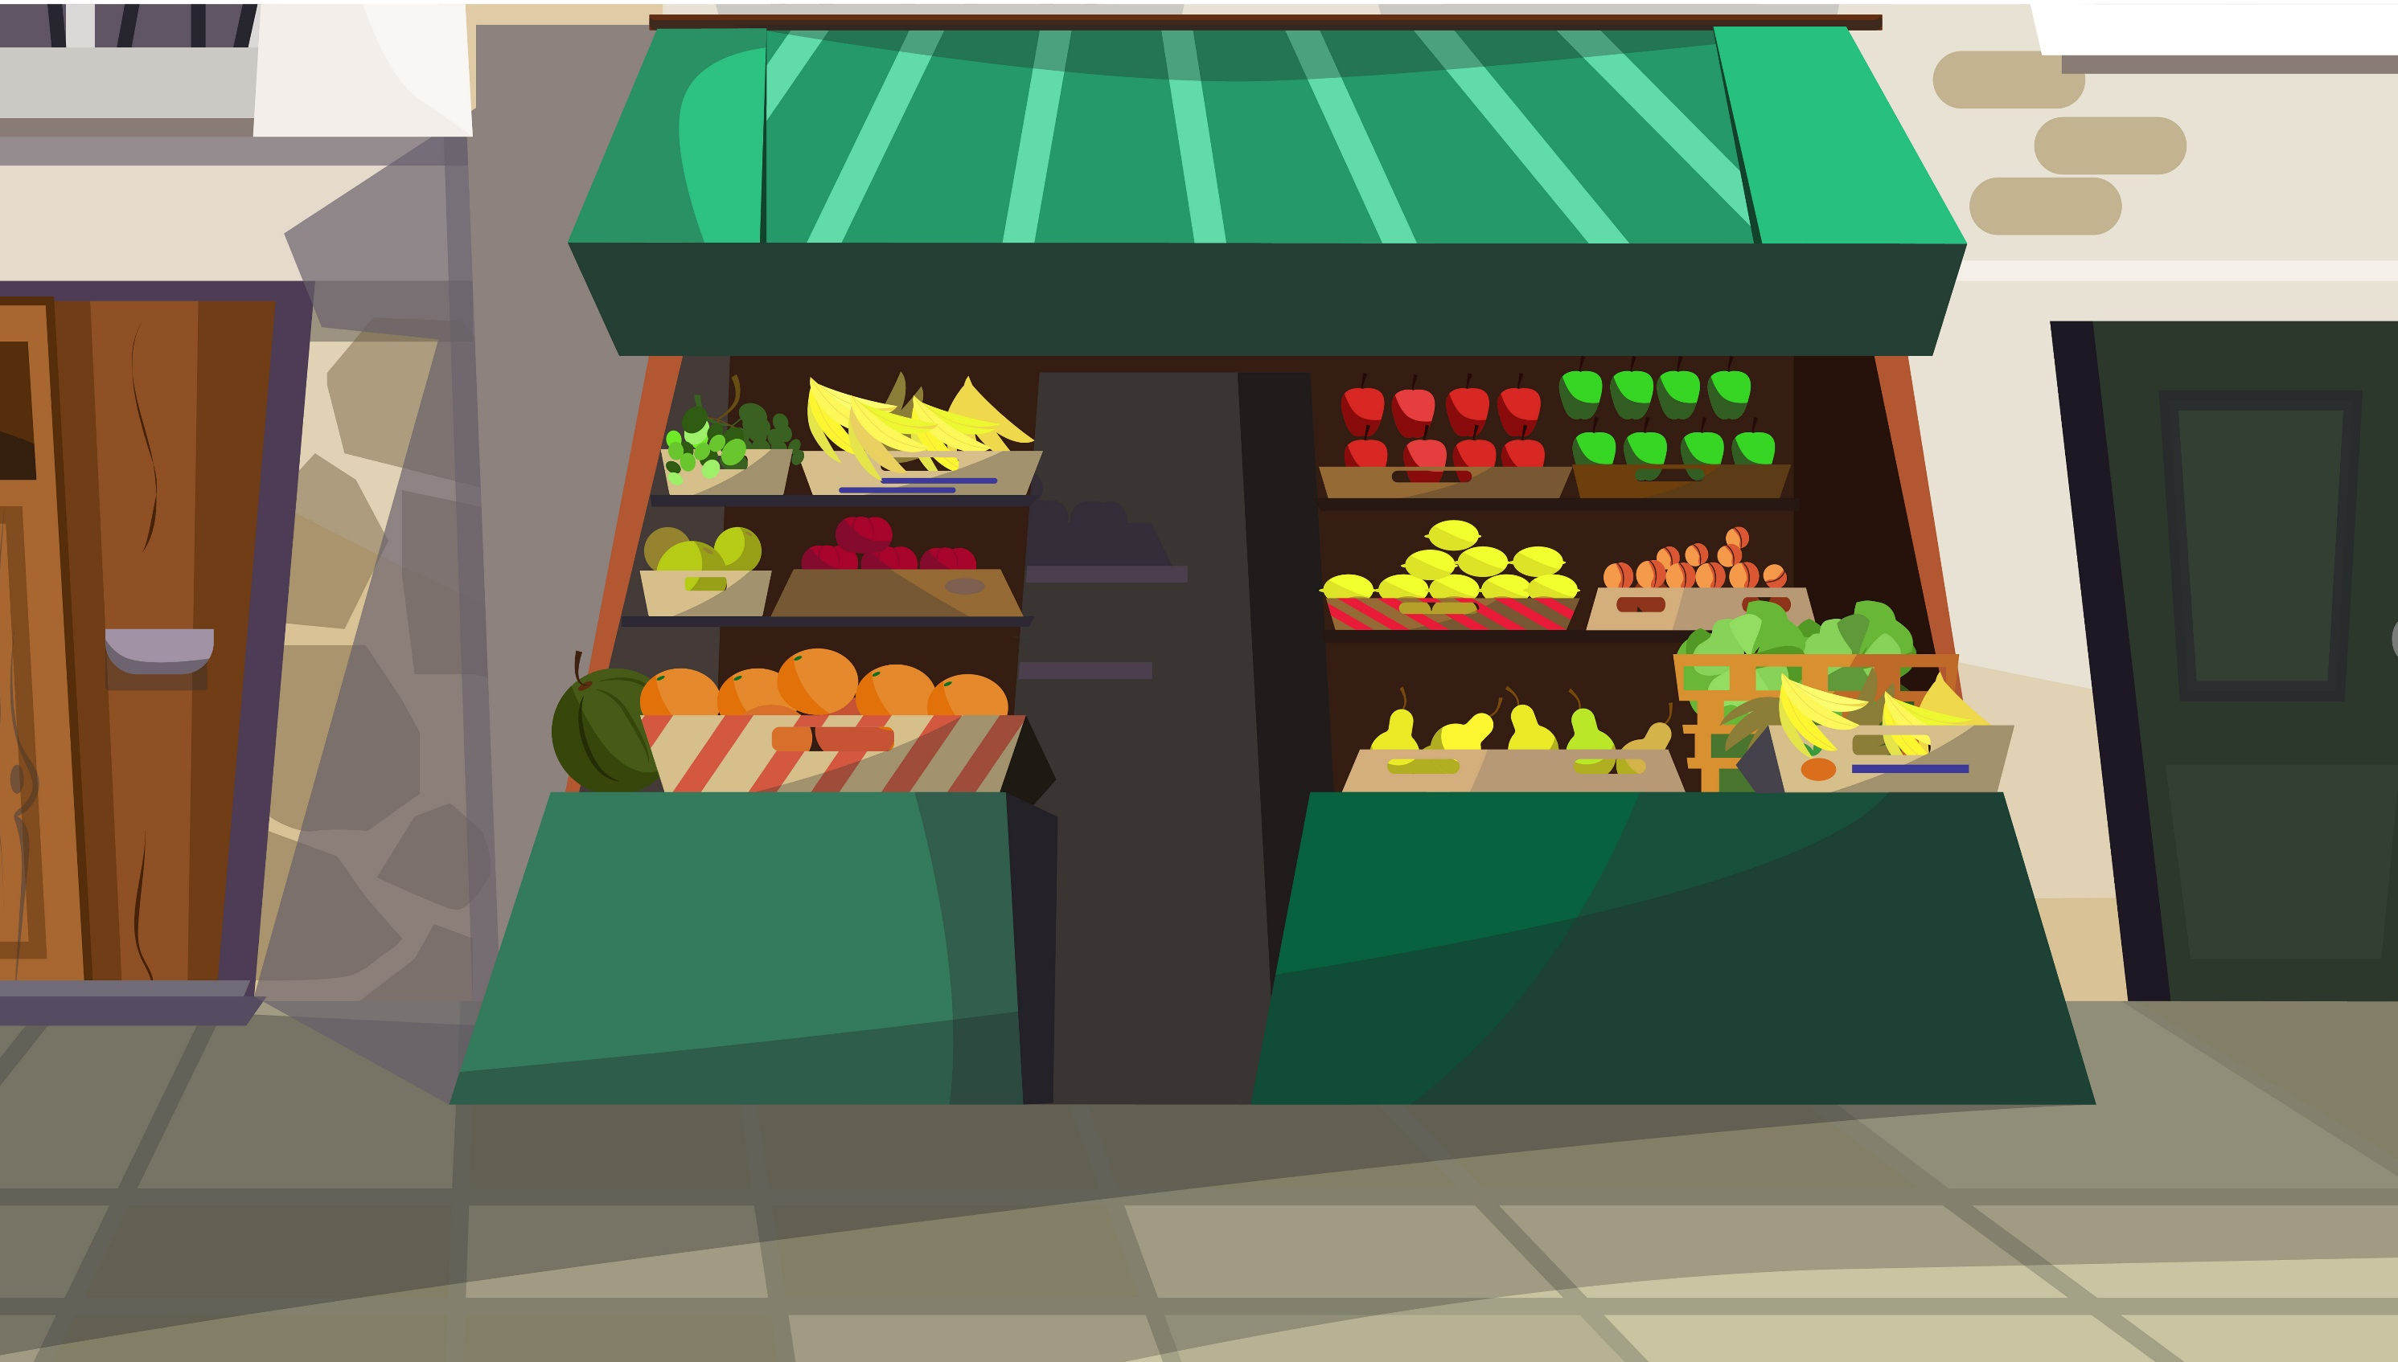
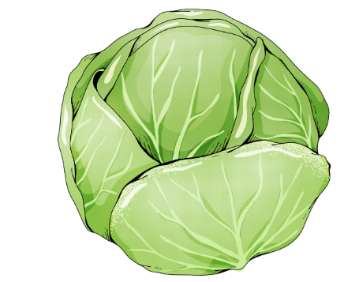

1. Lào tiếp giáp với các quốc gia nào?
Trung Quốc và Mi-an-ma ở phía bắc, Thái Lan ở phía tây, Cam-pu-chia ở phía nam và Việt Nam ở phía đông.

Slide 5

Lào có giáp biển không?
Không giáp biển

Slide 6

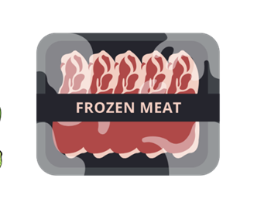
Lào có số dân khoảng bao nhiêu?
7,5 triệu người (năm 2021).

Slide 7



Slide 8
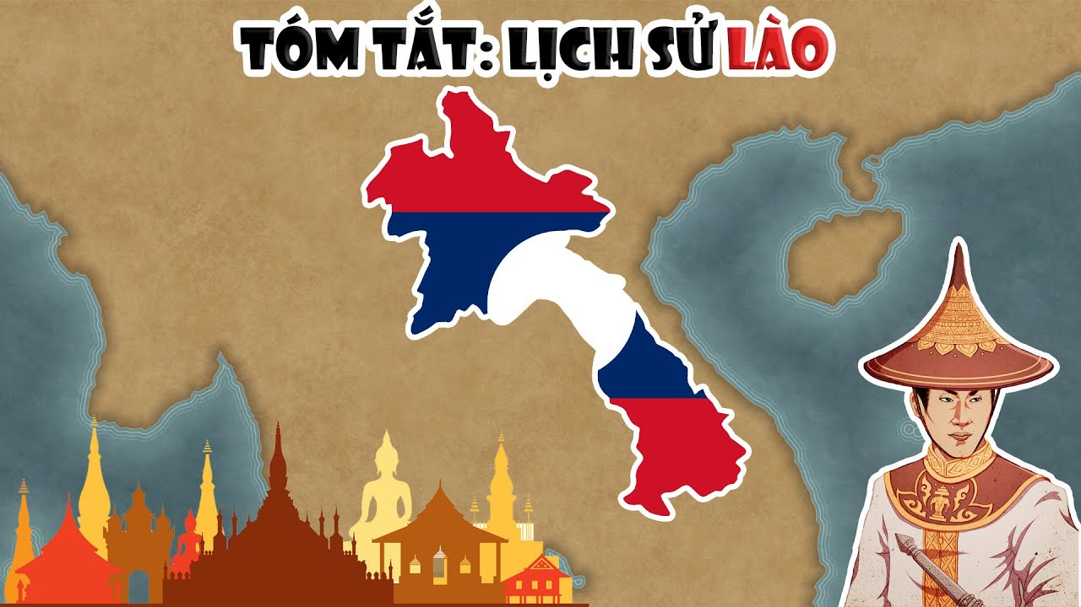




Slide 9


Slide 10


Hoạt động 1: Tìm hiểu về vị trí địa lí của Cam-pu-chia

Slide 11

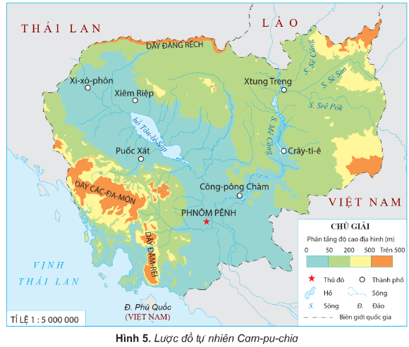
Xác định vị trí của nước Cam-pu-chia trên lược đồ hình 5 trang 86.

Slide 12

Vương quốc Cam-pu-chia nằm ở khu vực Đông Nam Á; tiếp giáp với ba quốc gia là: Lào, Thái Lan, Việt Nam; phía Nam giáp biển.

Slide 13
Hoạt động 2: Tìm hiểu một số đặc điểm cơ bản về tự nhiên và dân cư của Cam-pu-chia.

Slide 14

Nhiệm vụ
Quan sát hình 5,6 trang 86-87 SGK, em hãy trình bày một số đặc điểm cơ bản về tự nhiên của Cam-pu-chia.
Đọc thông tin, em hãy trình bày một số đặc điểm về dân cư của Cam-pu-chia.

Slide 15
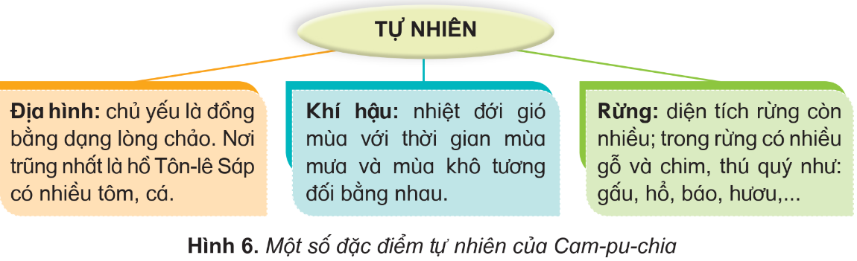
Đặc điểm tự nhiên

Slide 16
Đặc điểm dân cư
+ Năm 2021, Cam-pu-chia có số dân là 15,7 triệu người.
+ Phần lớn dân cư là dân tộc Khơ-me; một số dân tộc khác là: Chăm, Thái, Hoa,...
+ Dân cư sống tập trung chủ yếu ở đồng bằng, thưa thớt hơn ở miền núi và cao nguyên.

Slide 17





Slide 18
Phân công nhiệm vụ
Nhóm chẵn:
Tìm hiểu và mô tả về cố đô Ăng-co Vát.
Các nhóm phác hoạ những ý tưởng trưng bày hình ảnh để mô tả một số nét nổi bật của các công trình tiêu biểu ở Lào lên một tờ bìa và dán lên tường xung quanh lớp học như một cuộc triển lãm tranh.
Nhóm lẻ:
Tìm hiểu và mô tả về Tượng đài hữu nghị Việt Nam- Cam-pu-chia

Slide 19
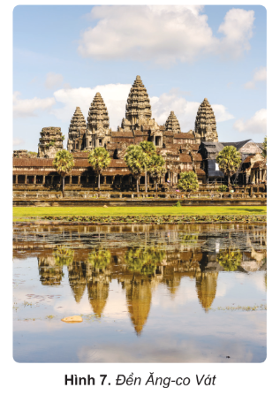
Công trình Ăng-co Vát:
+ Là quần thể đền tháp được xây dựng gồm 3 tầng với những ngọn tháp lớn, kết nối với nhau bởi những dãy hành lang dài, xung quanh là hào nước.
+ Trung tâm đền gồm tổ hợp 5 ngọn tháp.
+ Toàn bộ công trình được xây bằng đá, những khối đá được đẽo gọt vuông vức và xếp chồng khít lên nhau mà không cần chất kết dính nào.

Slide 20
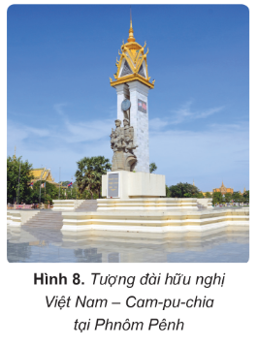
Tượng đài hữu nghị Việt Nam-Cam-pu-chia
+ Tượng đài được xây dựng ở thủ đô Phnôm Pênh (Phnom Penh).
+ Cao 11 m, với trọng tâm là khối đá tạc hình hai chiến sĩ (một chiến sĩ Cam-pu-chia, một chiến sĩ Việt Nam tay cầm cây súng) và một phụ nữ bế một đứa trẻ trong vòng tay ở phía trước.
+ Tượng đài có hình quốc kì của hai quốc gia và dòng chữ: “Đài hữu nghị Việt Nam-Cam-pu-chia" bằng tiếng Việt và tiếng Cam-pu-chia.
+ Phía trên cùng của tượng đài được thiết kế mái che theo phong cách kiến trúc Khơ-me truyền thống.

Slide 21



Slide 22


a) Kể tên kết hợp chỉ trên lược đồ (hình 5) một số dãy núi, cao nguyên, sông lớn của Cam-pu-chia

Slide 23
Đồng bằng: Đb. Tôn-lê Sáp, Đb. Mê Kông, ….
Dãy núi: D. Đăng Rếch, D. Các-Đa-Môn, D. Đâm-Rei.
Sông lớn: S. Mê Kông, S. Sê Công, S. Sê San, S. Srê Pôk.

Slide 24
b) Tóm tắt thông tin về Cam-pu-chia theo bảng gợi ý vào vở ghi.
Quốc gia | Vị trí địa lý | Đặc điểm tự nhiên | Đặc điểm dân cư
Campuchia | ? | ? | ?

Slide 25
Quốc gia | Vị trí địa lý | Đặc điểm tự nhiên | Đặc điểm dân cư
Cam-pu-chia | nằm ở khu vực Đông Nam Á, tiếp giáp với ba quốc gia là: Lào, Thái Lan, Việt Nam; phía nam giáp biển. | - Địa hình: chủ yếu là đồng bằng dạng lòng chảo. Nơi trùng nhất là hồ Tôn-lê Sáp có nhiều tôm, cá - Khí hậu: nhiệt đới gió múa với thời gian mùa mưa và mùa khô tương đối bằng nhau. - Rừng: diện tích rừng còn nhiều, trong rừng có nhiều gỗ và chim, thủ quý như gấu, hồ, bảo, hươu..... | Năm 2021, Cam-pu-chia có số dân là 15,7 triệu người. Phần lớn dân cư là dân tộc Khơ-me, một số dân tộc khác là: Chăm, Thái, Hoa,... Dân cư sống tập trung chủ yếu ở đồng bằng, thưa thớt hơn ở miền núi và cao nguyên.

Slide 26
DẶN DÒ
- ......................
- ......................
- ......................

Slide 27


